Slide 1







Мебель.

Slide 2




Slide 3

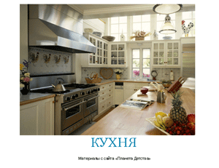

Slide 4



Slide 5
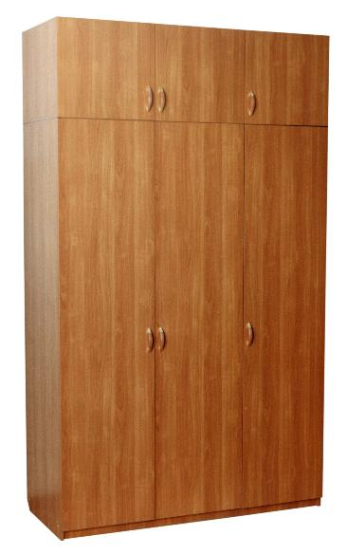
ШКАФ

Slide 6
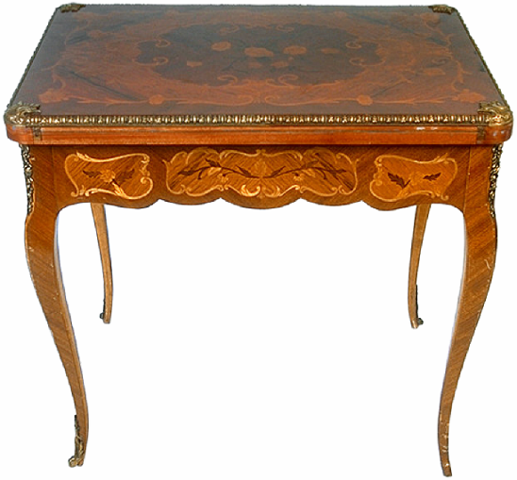
СТОЛ

Slide 7
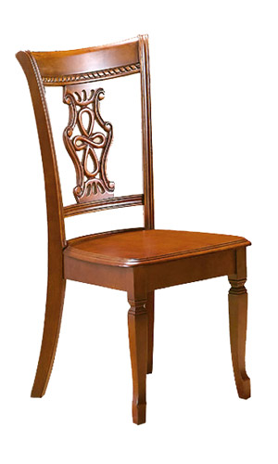
СТУЛ

Slide 8
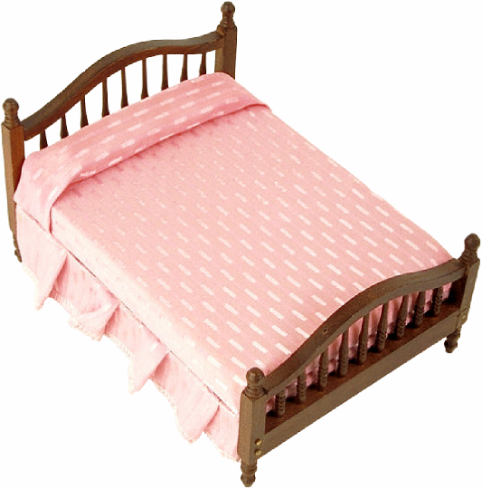
КРОВАТЬ

Slide 9
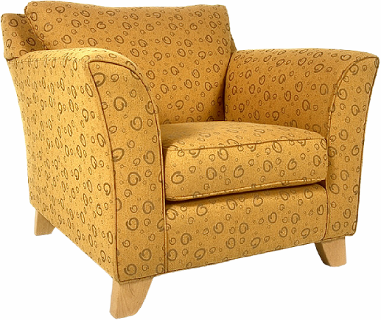
КРЕСЛО

Slide 10
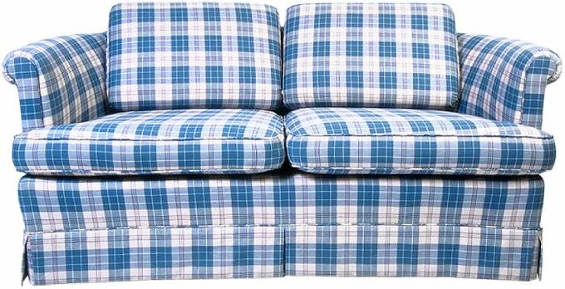
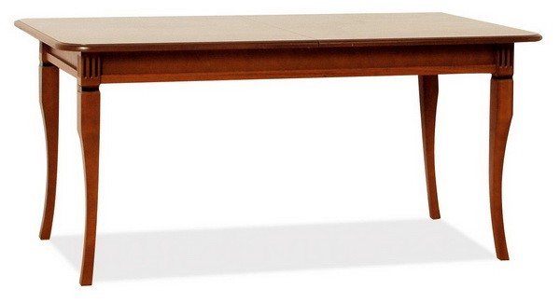
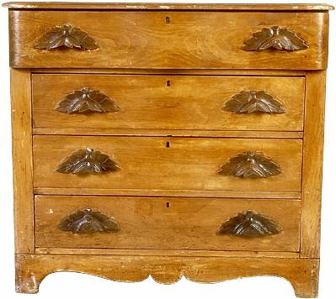
Запомни и назови мебель

Slide 11
Чего не стало?

Slide 12
Чего не стало?

Slide 13
Чего не стало?

Slide 14
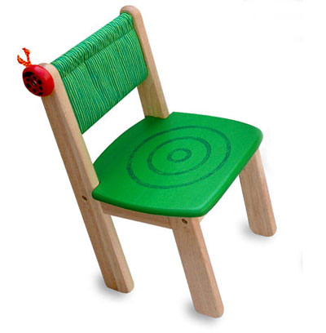
Скажи ласково

Slide 15
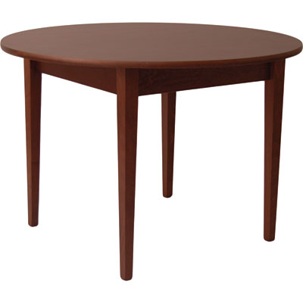
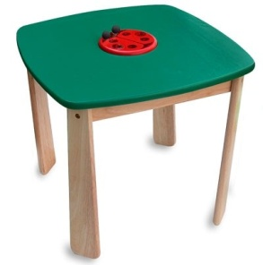
Скажи ласково

Slide 16
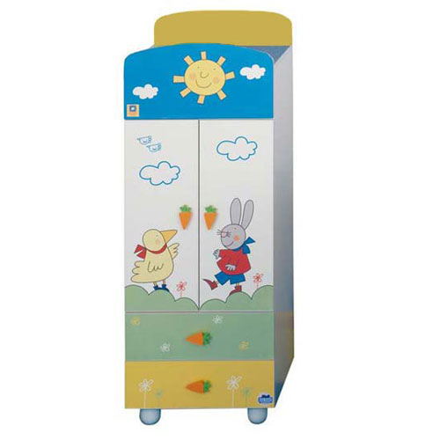
Скажи ласково

Slide 17
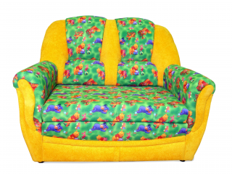
Скажи ласково

Slide 18
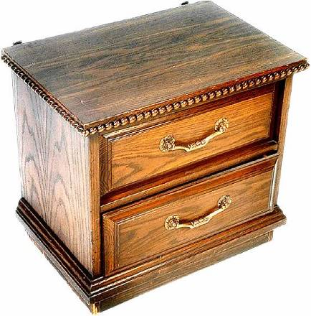
Скажи наоборот
высокий, а
низкая.

Slide 19
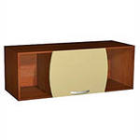
Скажи наоборот
большой, а
маленькая.

Slide 20
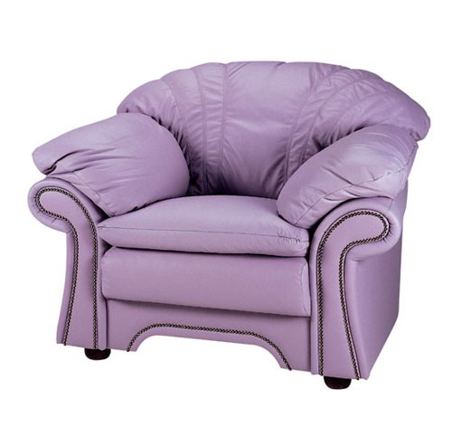
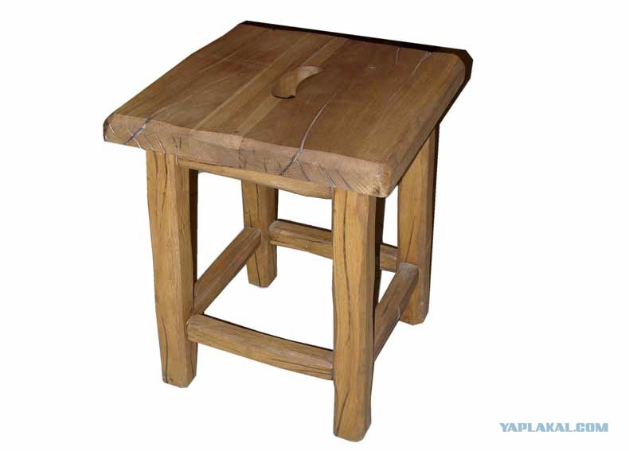
Скажи наоборот
мягкое, а
жёсткий.

Slide 21
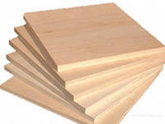
Шкаф из дерева какой?
деревянный

Slide 22
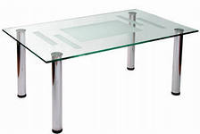
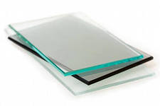
Стол из стекла какой?
стеклянный

Slide 23
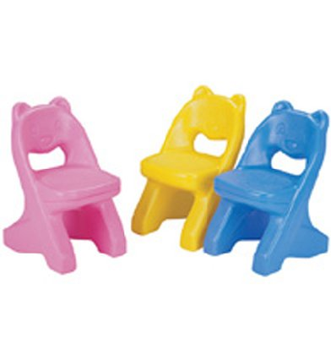
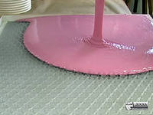
Стулья из пластмассы какие?
пластмассовые

Slide 24
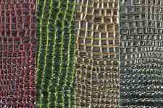
Кресло из кожи какое?
кожаное

Slide 25
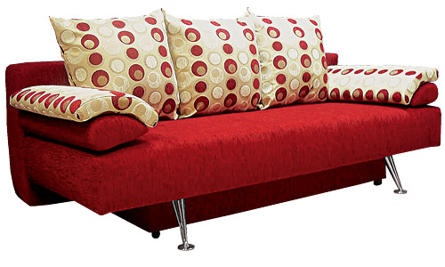
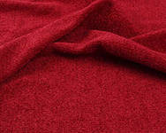
Диван из велюра какой?
велюровый

Slide 26
Сосчитай и назови

Slide 27
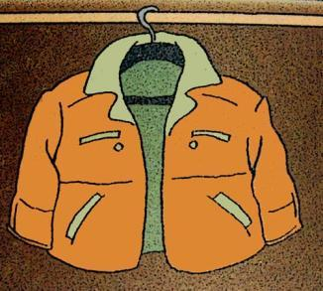
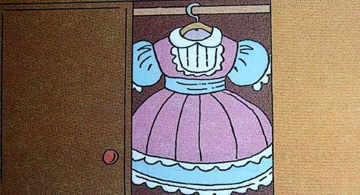
Составь предложения
Куртка висит на вешалке.
Платье висит в шкафу.

Slide 28
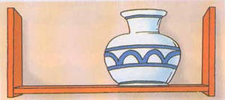
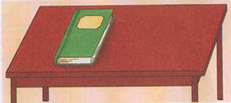
Ваза стоит на полке.
Книга лежит на столе.

Slide 29
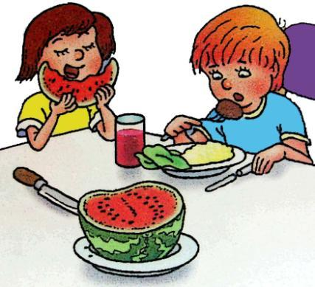
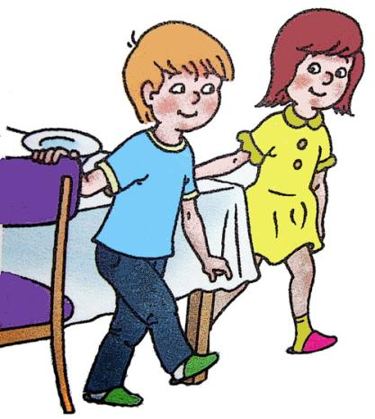
Дети сидят за столом.
Дети встали из-за стола.

Slide 30
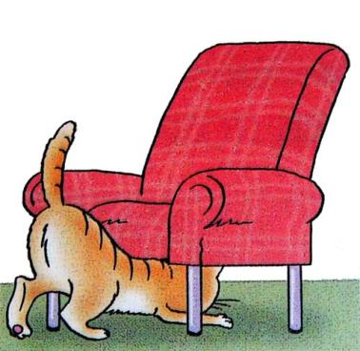
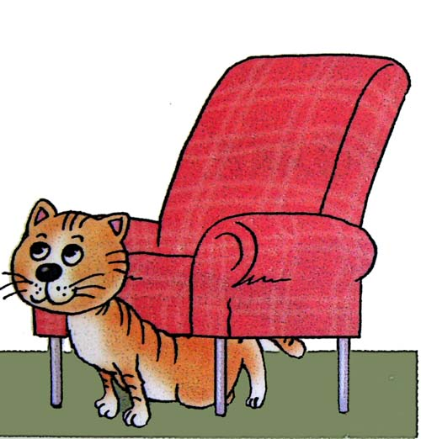
Кошка залезла под кресло.
Кошка вылезает из-под кресла.

Slide 31
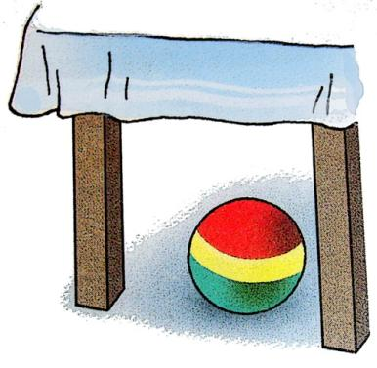
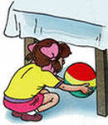
Мячик закатился под стол.
Девочка достает мячик
из-под стола.

Slide 32
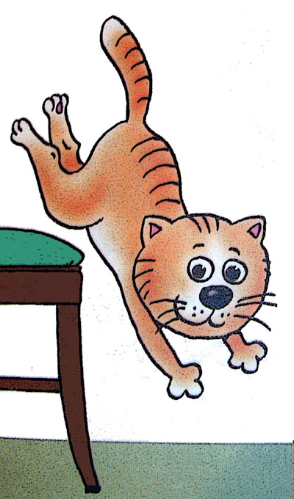
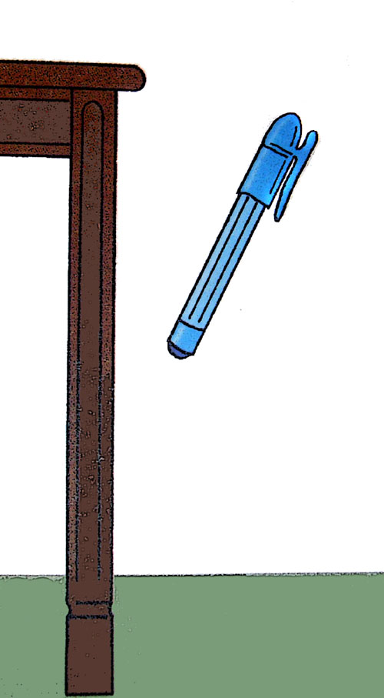
Кошка прыгает со стула.
Ручка падает со стола.

Slide 33
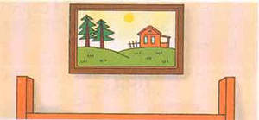
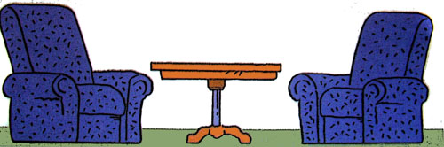
Картина висит над полкой.
Столик стоит между креслами.

Slide 34
Молодец!

